Slide 1


Jabatan Hal Ehwal Agama Terengganu
KHUTBAH MULTIMEDIA
Siri: 32 / 2024
4 SAFAR 1446 H : 9 Ogos 2024
KEWAJIPAN NAFKAH KEPADA AHLI KELUARGA
http://e-khutbah.terengganu.gov.my

Slide 2

Pujian Kepada Allah SWT
الْحَمْدُ لِلّٰهِ
Segala puji-pujian hanya bagi Allah SWT

Slide 3
Syahadah
  وَأَشْهَدُ أَنْ لَا إِلٰهَ إِلَّا اللهُ وَحْدَهُ لَا شَرِيْكَ لَهُ،
  وَأَشْهَدُ أَنَّ مُحَمَّدًا عَبْدُهُ وَرَسُوْلُهُ
Aku bersaksi bahawa tiada Tuhan melainkan Allah semata-mata, tiada sekutu bagi-Nya, dan aku bersaksi bahawa Muhammad adalah hamba dan Rasul-Nya.

Slide 4
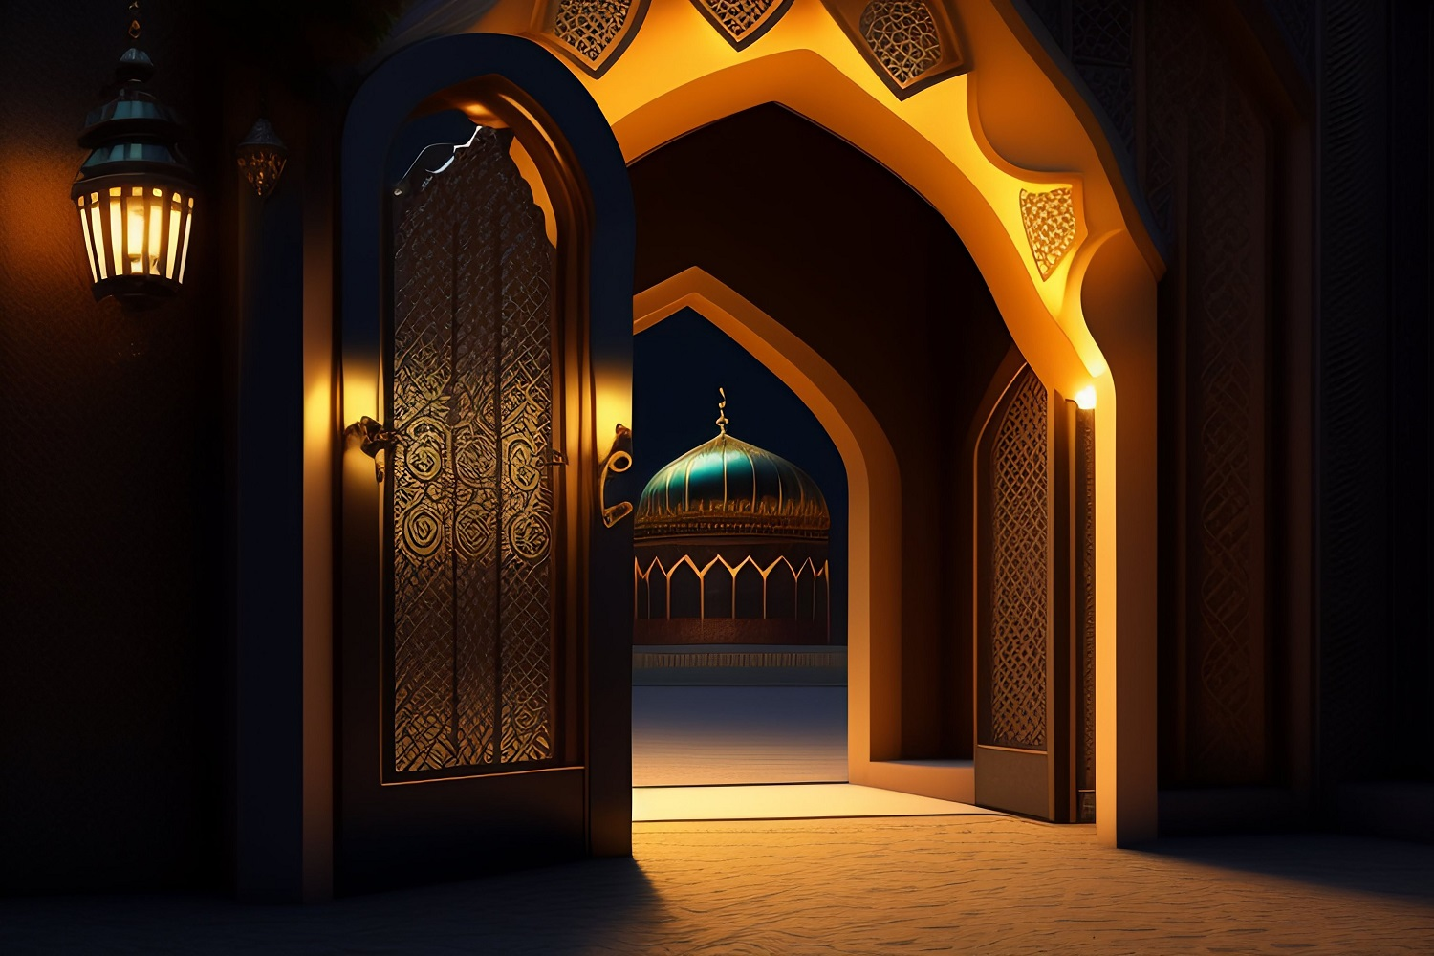
Selawat Ke Atas Nabi Muhammad SAW
اللّٰهُمَّ صَلِّ وَسَلِّمْ عَلَى سَيِّدِنَا مُحَمَّدٍ وَعَلَى آلِهِ وَصَحْبِهِ وَمَنْ تَبِعَهُ إِلَى يَومِ الدِّينِ
Ya Allah, selawat dan salam ke atas junjungan kami Muhammad, keluarga dan para Sahabatnya, serta orang yang mengikuti Baginda sehingga Hari Kiamat

Slide 5
Pesanan Takwa
اِتَّقُوا اللهَ
“Bertaqwalah kepada Allah”

Slide 6

Tajuk
Khutbah Hari Ini :
KEWAJIPAN NAFKAH KEPADA AHLI KELUARGA
4 SAFAR 1446H / 9 OGOS 2024

Slide 7
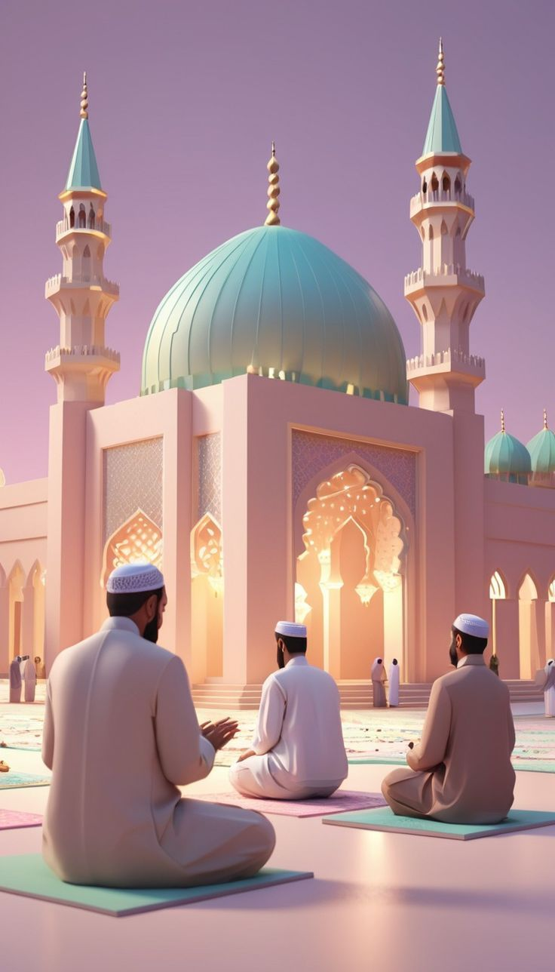
Islam menetapkan bahawa suami diamanahkan sebagai seorang ketua dan
pemimpin kepada sesebuah keluarga. Dia bertanggungjawab menjaga dan
memelihara maruah serta kelangsungan hidup keluarganya dengan
memberikan perbelanjaan (nafkah) yang mencukupi kepada mereka yang
berada di bawah tanggungannya.

Slide 8
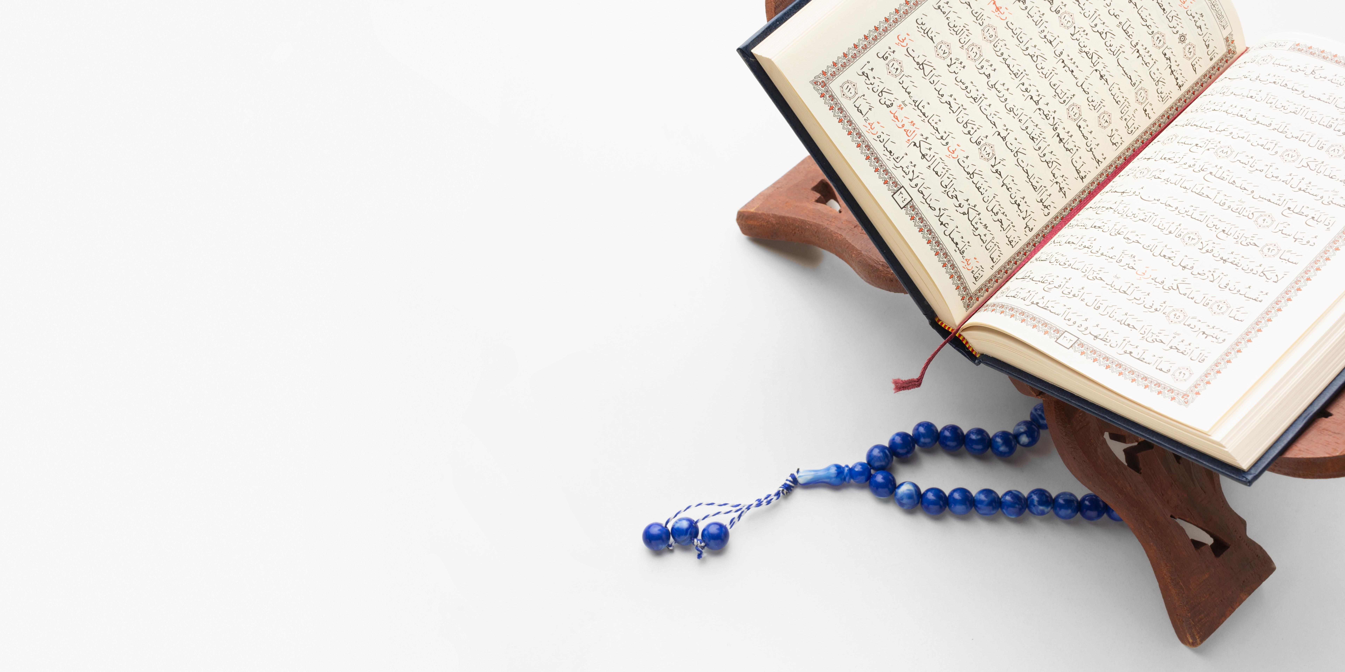
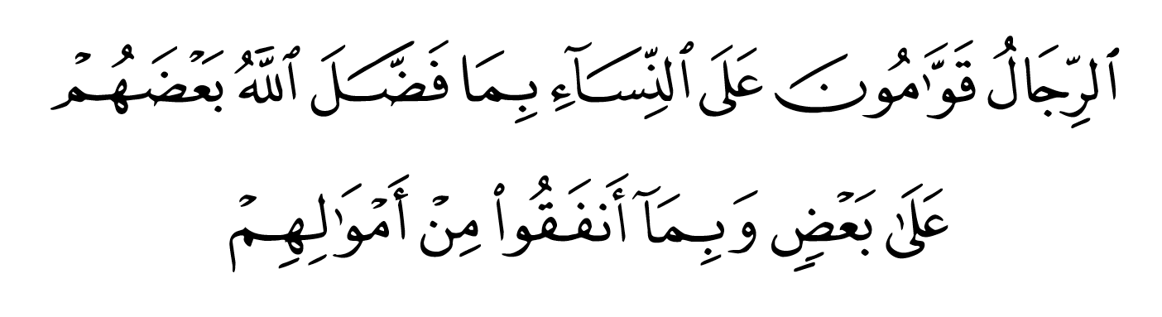
Firman Allah SWT dalam Surah An-Nisa’,
ayat 34 :
Maksudnya: “Kaum lelaki itu adalah pemimpin dan pengawal yang bertanggungjawab terhadap kaum perempuan, oleh kerana Allah telah melebihkan orang-orang lelaki (dengan beberapa keistimewaan) atas orang-orang perempuan, dan juga kerana orang-orang lelaki telah membelanjakan (memberi nafkah) sebahagian dari harta mereka”.

Slide 9
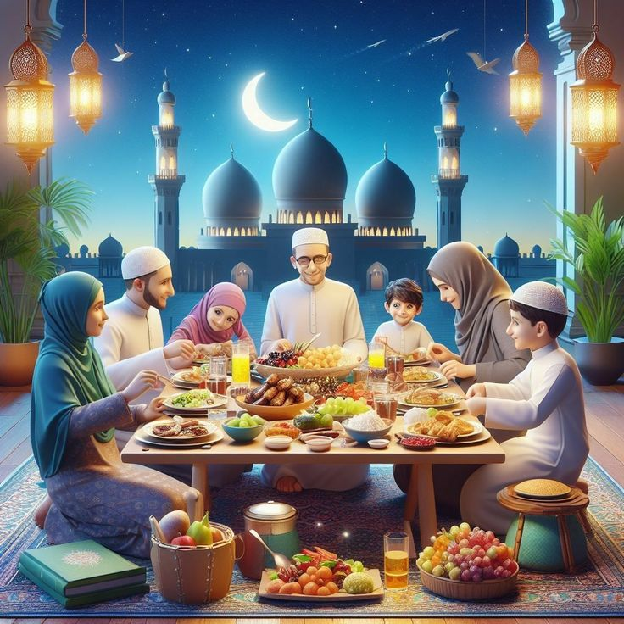
Pemberian nafkah seorang suami kepada isteri dan anak-anaknya merangkumi makanan, pakaian, tempat tinggal, perubatan, pendidikan, dan seumpamanya mengikut kemampuan suami dan adat kehidupan sesebuah masyarakat.

Slide 10
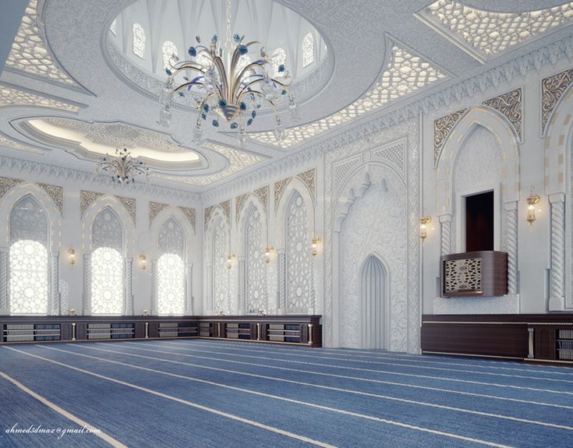
Keengganan melaksanakan kewajipan memberi nafkah terhadap isteri dan keluarga adalah suatu kesalahan dan perbuatan dosa yang bakal menyebabkan seseorang suami boleh dikenakan tindakan di sisi undang-undang dan balasan buruk di Akhirat kelak.

Slide 11
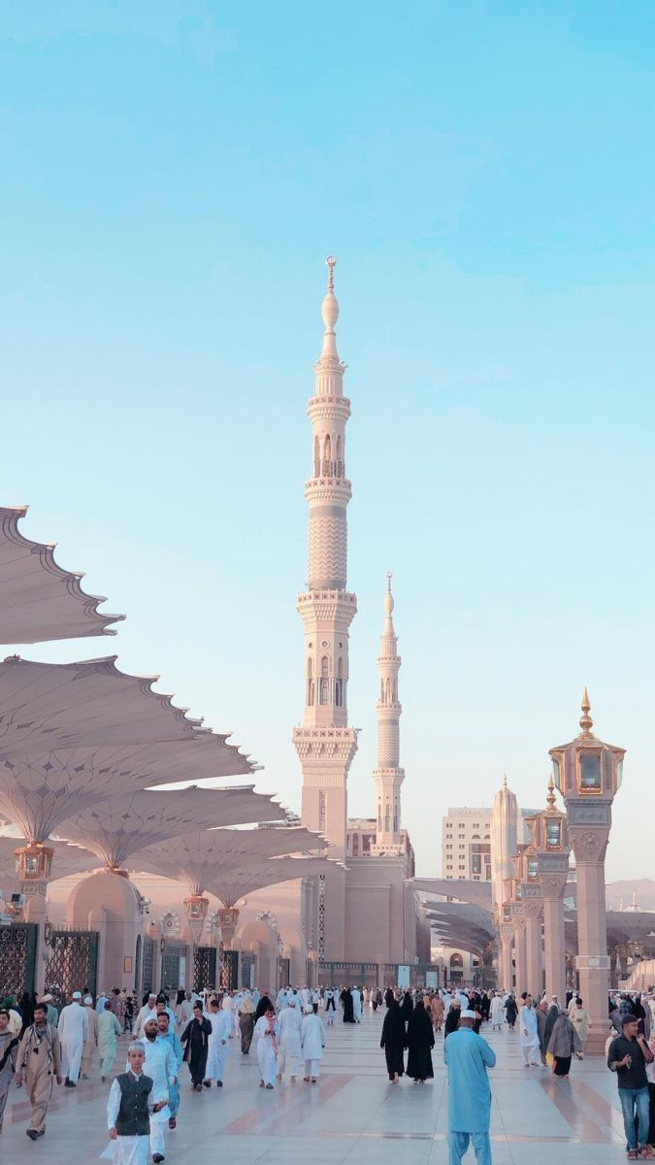
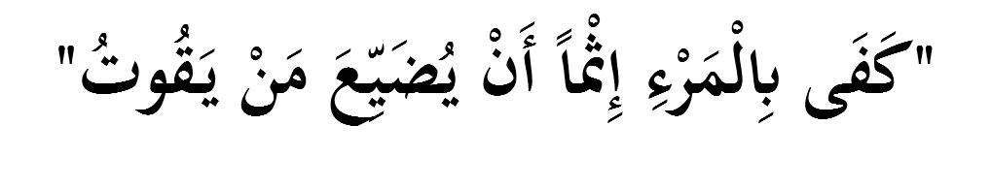
Baginda Nabi SAW bersabda :
Maksudnya : “Cukuplah seorang lelaki itu dikira berdosa apabila dia mengabaikan tanggungjawab ke atas sesiapa yang berada di bawah tanggungannya.” (Hadis riwayat Ahmad, Abu Dawud dan lainnya).

Slide 12
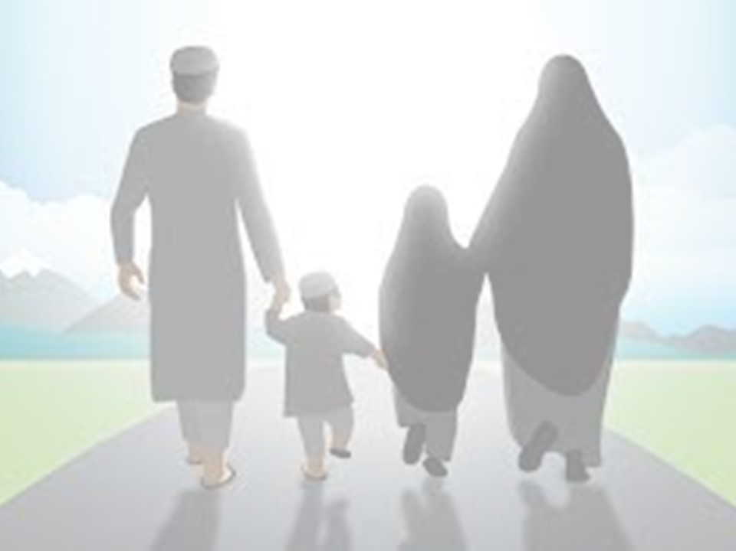
Amat mendukacitakan apabila kedapatan sebahagian para suami dewasa ini yang secara sengaja mengabaikan kewajipan memberikan nafkah kepada isterinya dan cuai dalam perbelanjaan anak-anak yang masih belum mencapai umur dewasa.

Slide 13
Banyak faktor yang menyumbang kepada pengabaian nafkah terhadap isteri dan anak-anak, antaranya disebabkan suami tidak menunaikan tanggungjawabnya sebagai ketua keluarga.

Slide 14
Perlu juga diingatkan bahawa suami masih wajib memberikan nafkah kepada isteri yang masih dalam eddah talak rajie atau mengandung.

Slide 15
Manakala nafkah seorang bapa kepada anak-anaknya, setelah berlaku sesuatu perceraian dengan isterinya, adalah berterusan sehingga usia lapan belas tahun, atau boleh dilanjutkan lagi atas perintah mahkamah.

Slide 16
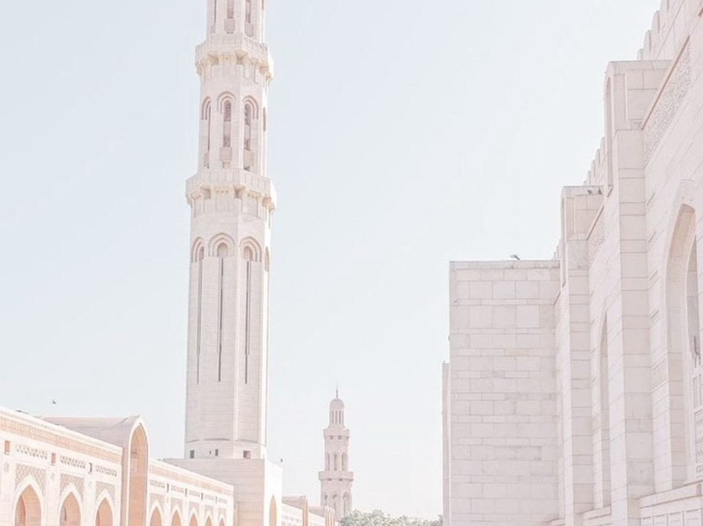
Ingatlah bahawa setiap kita - para suami - bakal diperhitung setiap amalan kita di Akhirat kelak dan akan dibalasi tindak tanduk kita mengikut pelaksanaan tanggungjawab terhadap keluarga kita.

Slide 17
Seorang suami yang beriman tidak akan sesekali mengabaikan tanggungjawabnya terhadap isteri dan anak-anaknya. Apatah lagi mencuaikan kewajipannya dalam membimbing ahli keluarganya ke arah kehidupan yang dipenuhi dengan keimanan, selesa dan sejahtera.

Slide 18
Ikutilah Baginda Nabi SAW yang telah menunjukkan contoh terbaik kepada umat Islam dalam menjaga, memelihara dan melayani isteri-isterinya serta membantu mereka dalam pengurusan rumahtangga.

Slide 19
Sabda Baginda SAW :
Maksudnya : Sebaik-baik kamu adalah yang melakukan kebaikan terhadap keluarganya dan saya adalah yang terbaik daripada kalangan kamu dalam melakukan kebaikan terhadap keluarga saya. [Hadis riwayat at-Tarmizi].

Slide 20
Dalam menunaikan tanggungjawab terhadap isteri dan anak-anaknya, seorang suami atau bapa dilarang sama sekali untuk bertindak kasar terhadap keluarganya seperti menampar, memukul, menyepak, mendera dan sebagainya.

Slide 21
Penderaan fizikal atau mental isteri dan anak-anak perlulah dijauhi, kerana ia merupakan suatu kesalahan di sisi undang-undang dan juga perbuatan dosa yang akan dihisab di Akhirat.

Slide 22
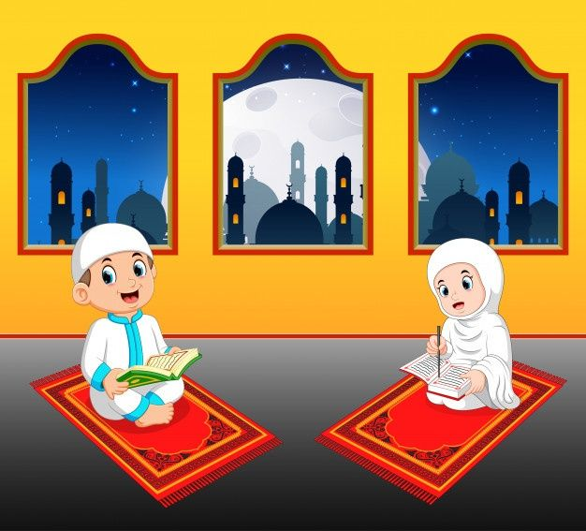
Kehidupan berkeluarga terbina atas dasar kasih sayang dan rahmat. Tidaklah menjadi suatu kesalahan, sekiranya isteri membantu suami dalam urusan rumahtangga bagi mengurangkan beban tanggungan nafkah.

Slide 23
Justeru, kesedaran dan kesefahaman antara pasangan hidup amat perlu dalam mengatur kehidupan yang sejahtera melalui perbelanjaan yang berhemat tanpa boros dan menjauhi sifat bakhil.

Slide 24
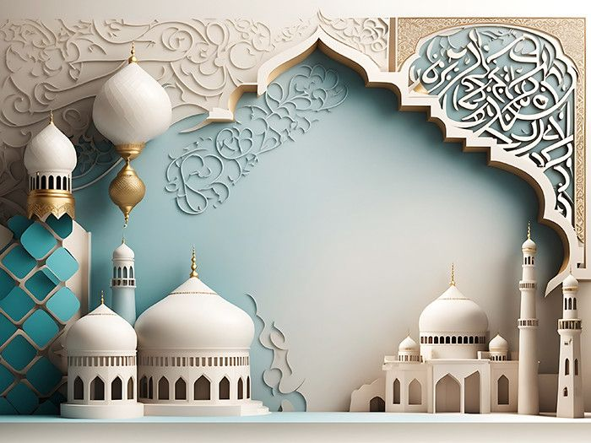
Seruan Khatib
Sebagai kesimpulan dari khutbah hari Jumaat yang mulia ini, marilah kita bersama-sama menghayati intipati daripada khutbah yang dibacakan tadi :

Slide 25
Seruan Khatib
Pertama : Memberi nafkah merupakan antara tanggungjawab utama seorang suami kepada isteri dan anak-anaknya.
Kedua : Seorang suami yang beriman akan menjaga kebajikan isteri dan anak-anaknya dengan penuh rasa tanggungjawab.
Ketiga : Mengabaikan tanggungjawab memberi nafkah kepada isteri dan anak-anak adalah berdosa dan akan dipersoalkan di hari Akhirat kelak.

Slide 26
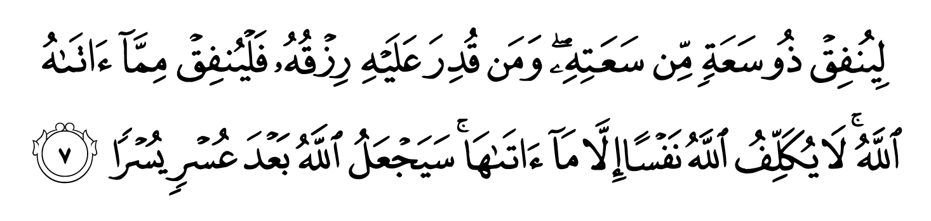
أعُوذُ بِاللهِ مِنَ الشَّيْطَانِ الرَّجِيمِ
Maksudnya: “Hendaklah orang yang mampu, memberi nafkah menurut kemampuannya; dan sesiapa yang disempitkan rezekinya, maka hendaklah ia memberi nafkah dari apa yang diberikan Allah kepadanya (menurut kemampuan); Allah tidak memberati seseorang melainkan (sekadar kemampuan) yang diberikan Allah kepadanya. (Orang-orang yang dalam kesempitan hendaklah ingat bahawa) Allah akan memberikan kesenangan sesudahberlakunya kesusahan.”
(surah al-Talaq ayat 7)

Slide 27
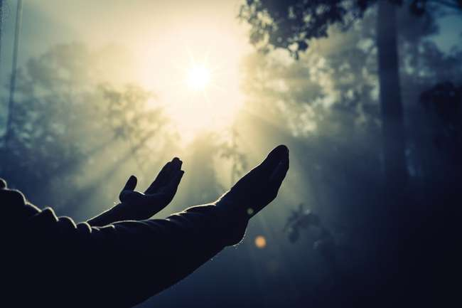
بَارَكَ اللهُ لِي وَلَكُمْ بالْقُرْآنِ الْعَظِيْمِ.
وَنَفَعَنِي وَاِيَّاكُمْ بِمَا فِيْهِ مِنَ الآيَاتِ وَالذِّكْرِ الْحَكِيْمِ.
وَتَقَبَّلَ مِنِّي وَمِنْكُمْ تِلاوَتَهُ اِنَّهُ هُوَ السَّمِيْعُ الْعَلِيْمُ.
أقُوْلُ قَوْلِي هَذا وَأَسْتَغْفِرُ اللهَ الْعَظِيْمَ لِيْ وَلَكُمْ
وَلِسَائِرِ الْمُسْلِمِيْنَ وَالْمُسْلِمَاتِ وَالْمُؤْمِنِيْنَ وَالْمُؤْمِنَاتِ
فَاسْتَغْفِرُوْهُ إنَّهُ هُوَ الْغَفُوْرُ الرَّحِيْمُ.

Slide 28
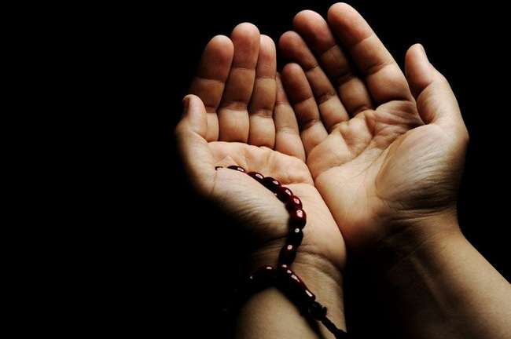
Doa Antara Dua Khutbah
آمِينَ ، يَا مُوَفِّقَ الطَّائِعِينَ
وَفِّقنَا لِطَاعَتِكَ أَجمَعِينَ
وَتُب عَلَينَا وَعَلَى المُسلِمِينَ
وَاغفِر ذَنبَ مَن يَقُولُ: «أَستَغفِرُ اللهَ» العَظِيمَ
وَنَستَغفِرُ اللهَ

Slide 29
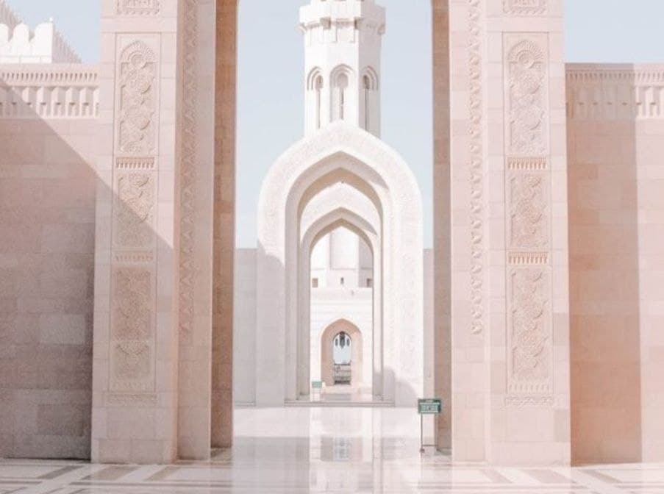
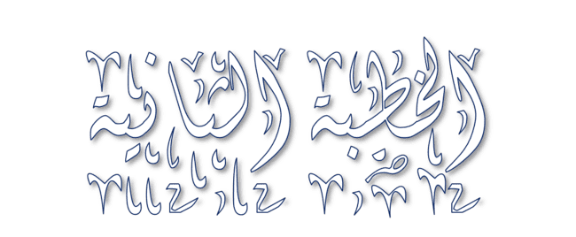




Slide 30
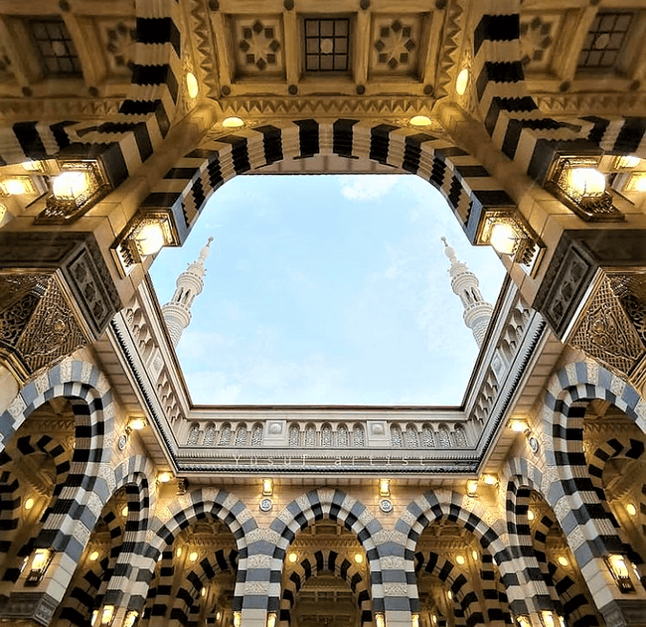

Pujian Kepada Allah S.W.T.
الْحَمْدُ لِلّٰهِ
Segala puji-pujian hanya
bagi Allah S.W.T.

Slide 31
Syahadah
وَأَشْهَدُ أَن لَّا إِلٰهَ إِلَّا اللهُ وَحْدَهُ لَا شَرِيْكَ لَهُ، وَأَشْهَدُ أَنَّ سَيِّدَنَا مُحَمَّدًا عَبْدُهُ وَرَسُوْلُهُ.
Dan aku bersaksi bahawa sesungguhnya tiada tuhan melainkan Allah, Yang Maha Esa, tiada sekutu bagi-Nya, dan juga aku bersaksi bahawa junjungan kami (Nabi) Muhammad (S.A.W) hamba-Nya dan rasul-Nya.

Slide 32
Selawat Ke Atas
Nabi Muhammad S.A.W
اللّٰهُمَّ صَلِّ وَسَلِّمْ وَبَارِكْ عَلَى سَيِّدِنَا مُحَمَّدٍ، وَعَلَى آلِهِ وَأَصْحَابِهِ أَجْمَعِيْنَ.
Ya Allah, cucurilah rahmat, kesejahteraan dan keberkatan ke atas junjungan kami (Nabi) Muhammad (S.A.W) dan ke atas keluarganya dan sekalian para Sahabatnya.

Slide 33
Seruan Takwa
اتَّقُوا اللهَ فَقَدْ فَازَ الْمُتَّقُوْنَ
Bertakwalah kepada Allah dengan sebenar-benarnya, sesungguhnya berjayalah orang-orang yang bertaqwa.

Slide 34
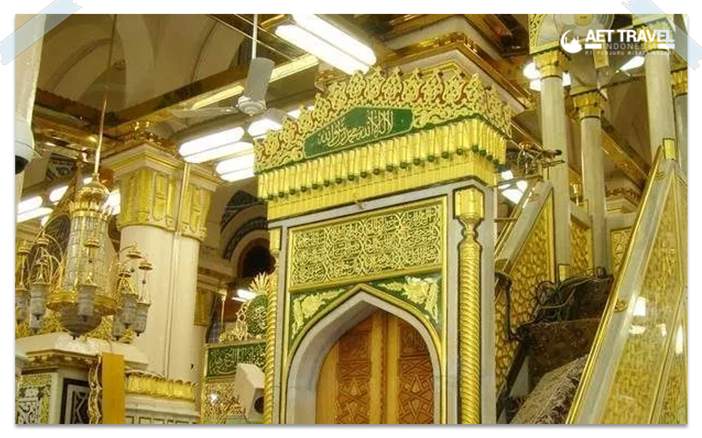
SERUAN KHATIB
Khatib menyeru kepada sidang jumaat sekalian, marilah sama-sama kita imarahkan masjid ini dengan menunaikan solat berjemaah. Sesungguhnya solat berjemaah mempunyai banyak fadhilat dan hikmahnya.

Slide 35
SERUAN KHATIB
Justeru, janganlah tuan-tuan menangguh-nangguhkan untuk datang ke masjid. Bawalah anak-anak kita, ajaklah jiran tetangga dan ahli qaryah kita untuk sama-sama mengimarahkan masjid ini. Mudah-mudahan usaha kita ini mendapat rahmat, keampunan dan keredhaan daripada Allah di dunia dan akhirat.

Slide 36

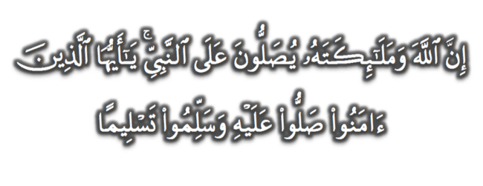
Seruan
Memperbanyakkan ucapan selawat dan salam kepada Rasulullah SAW
(Surah Al-Ahzab : Ayat 56)
“Sesungguhnya Allah Taala Dan Para MalaikatNya Sentiasa Berselawat Ke Atas Nabi (Muhammad).
Wahai Orang-orang Beriman! Berselawatlah Kamu
Ke Atasnya Serta Ucapkanlah Salam Sejahtera Dengan Penghormatan Ke Atasnya Dengan Sepenuhnya”.

Slide 37

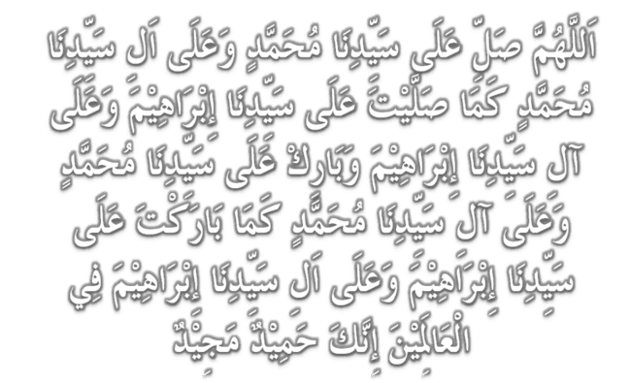
Selawat

Slide 38
DOA
اللّٰهُمَّ اغْفِرْ لِلْمُؤْمِنِيْنَ وَالْمُؤْمِنَاتِ، وَالمُسْلِمِيْنَ وَالْمُسْلِمَاتِ الأَحْيَاءِ مِنْهُمْ وَالأَمْوَات،
إِنَّكَ سَمِيْعٌ قَرِيْبٌ مُجِيْبُ الدَّعَوَات.
اللّٰهُمَّ ادْفَعْ عَنَّا الْبَلاءَ وَالْوَبَاءَ وَالْفَحْشَاءَ
مَا لا يَصْرِفُهُ غَيْرُكَ

Slide 39
DOA
اللّٰهُمَّ إِنَّا نَعُوذُ بِكَ مِنَ البَرَصِ وَالْجُنُونِ وَالْجُذَامِ وَمِن سَيِّئِ الأَسْقَامِ.
اللّٰهُمَّ اشْفِ مَرْضَانَا وَارْحَمْ مَّوْتَانَا، وَالْطُفْ بِنَا فِيمَا نَزَلَ بِنَا

Slide 40


Ya Allah…
Peliharakanlah
Kebawah Duli Yang Maha Mulia Raja Kami
Al-Wathiqu Billah Sultan Mizan Zainal Abidin Ibni Al-Marhum Sultan Mahmud
Al-Muktafi Billah Shah,
Limpahkanlah RahmatMu Untuk Baginda,
Juga Untuk Sultanah Nur Zahirah
Sultanah Terengganu
Dan Peliharakanlah Putera Puteri,
Ahli Keluarga, Keturunan dan Kerabat Baginda

Slide 41
Ya Allah…
Peliharakanlah Para Ulama’,
Semua Pembesar, Hakim-Hakim,
Pegawai Kerajaan dan Rakyat Jelata Baginda
Dari Kalangan Orang Islam dan
Mereka Yang Beriman Lelaki dan Perempuan
Di Dunia dan Akhirat Dengan Segala RahmatMu,
Wahai Allah Yang Maha Penyayang.
Ya Allah…
Peliharakanlah Juga Raja Muda Kami
Tengku Muhammad Ismail Ibni
Al-Wathiqu Billah Sultan Mizan Zainal Abidin

Slide 42
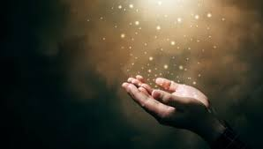
DOA
اللَّهُمَّ أَعِزَّ الإِسْلاَمَ وَالْمُسْلِمِيْنَ، وَأَذِلَّ الْمُعْتَدِيْنَ الظَّالِمِيْنَ، وَدَمِّرْ أَعْدَائَكَ أَعْدَاءَ الدِّيْنَ، وَانْصُرْنَا عَلَيْهِمْ يَا رَبَّ الْعَالَمِيْنَ
اللَّهُمَّ انْصُرْ إِخْوَانَنَا الْمُسْلِمِيْنَ وَالْمُجَاهِدِيْنَ فِيْ فَلَسْطِيْن وَفِيْ كُلِّ مَكَانٍ.

Slide 43
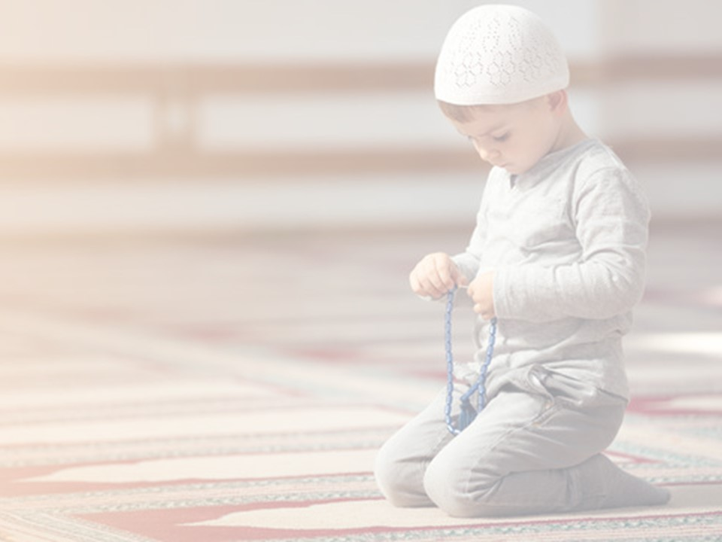
DOA …
Ya Allah,
Kami memohon hidayah dan petunjuk ke jalan kebenaran. Tetapkanlah iman kami di dalam agama-Mu. Basahilah lidah kami dengan bacaan al-Quran dan zikir kepada-Mu. Jadikanlah akhlak junjungan besar Nabi Muhammad SAW sebagai ikutan kami. Pereratkanlah hubungan sesama kami, saling bekerjasama dan bantu membantu dalam kebajikan dan taqwa.

Slide 44
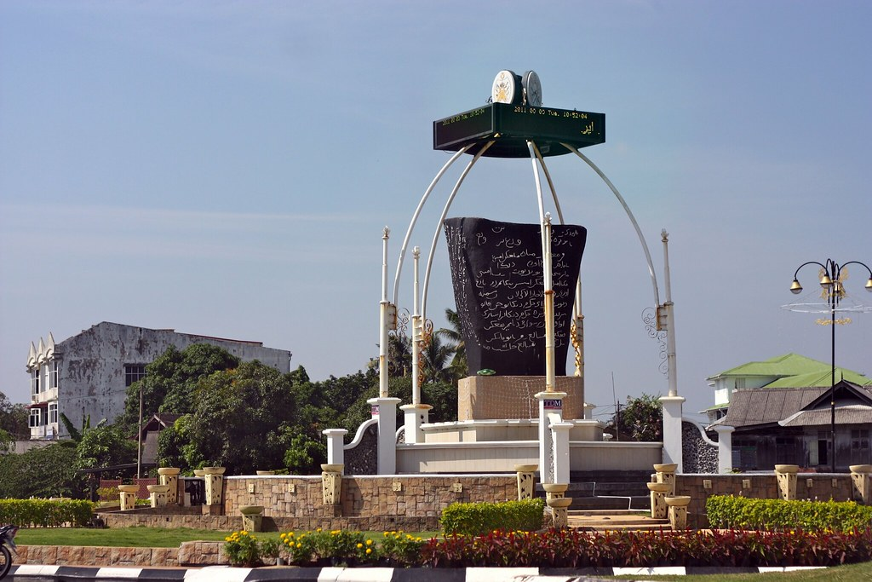
DOA …
Ya Allah,
Jadikanlah negeri ini negeri yang aman, maju lagi diberkati. Bukakanlah pintu-pintu rezeki dari segala penjuru. Kurniakanlah kepada kami nikmat kesejahteraan yang berterusan. Jauhkanlah negeri kami ini daripada segala malapetaka, musibah dan apa jua kemurkaan-Mu.

Slide 45
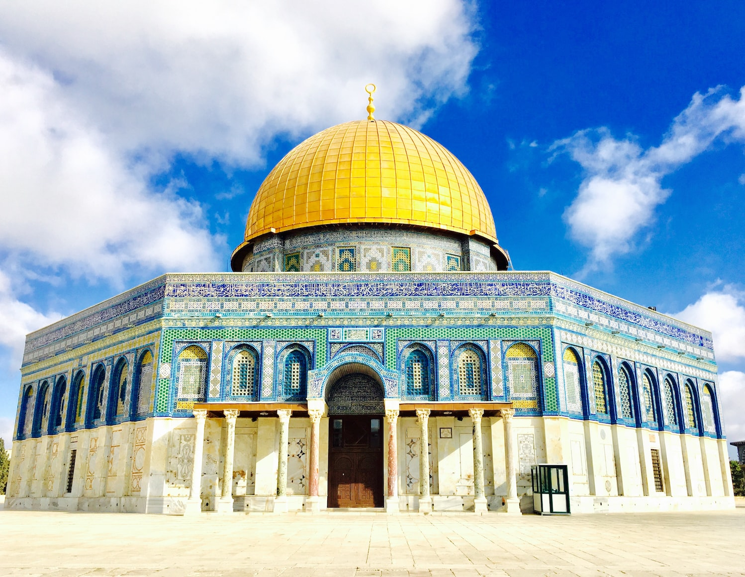
DOA …
Ya Allah,
Anugerahkan pertolongan dan bantuanMu untuk saudara kami di Palestin. Berikanlah ketabahan dan kekuatan kepada mereka dalam menghadapi kekejaman rejim zionis. Peliharakanlah bumi Baitul Maqdis dan seluruh saudara kami di sana.
Amin Ya Rabbal alamin

Slide 46
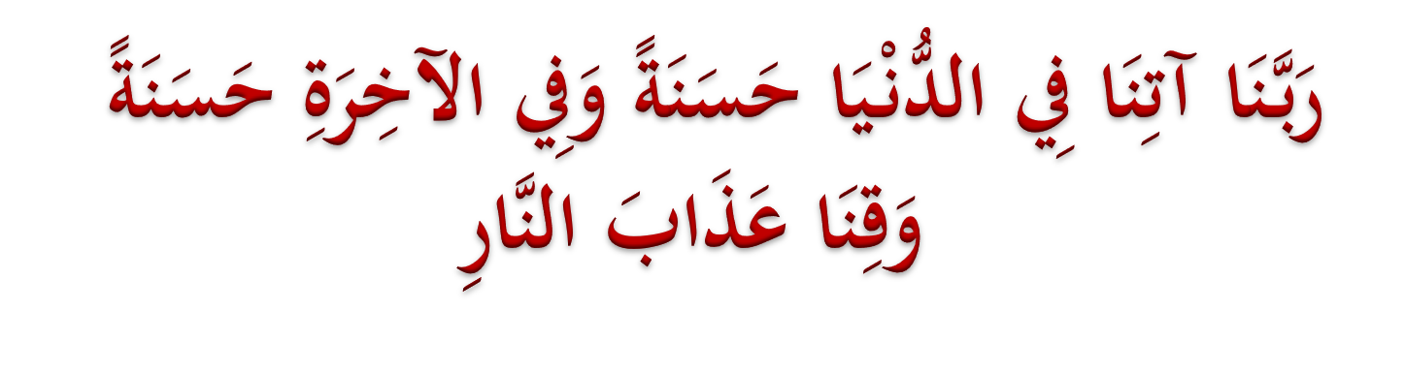
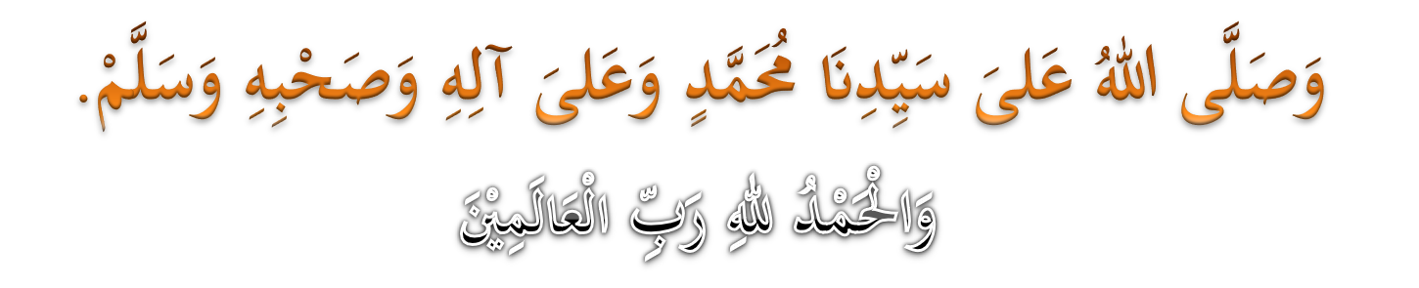
DOA PENUTUP…
Kurniakanlah Kepada Kami Kebaikan Di Dunia Dan Kebaikan Di Akhirat Serta Hindarilah Kami Dari Seksaan Neraka

Slide 47
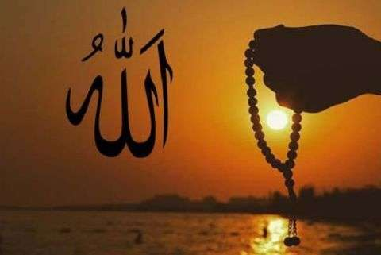
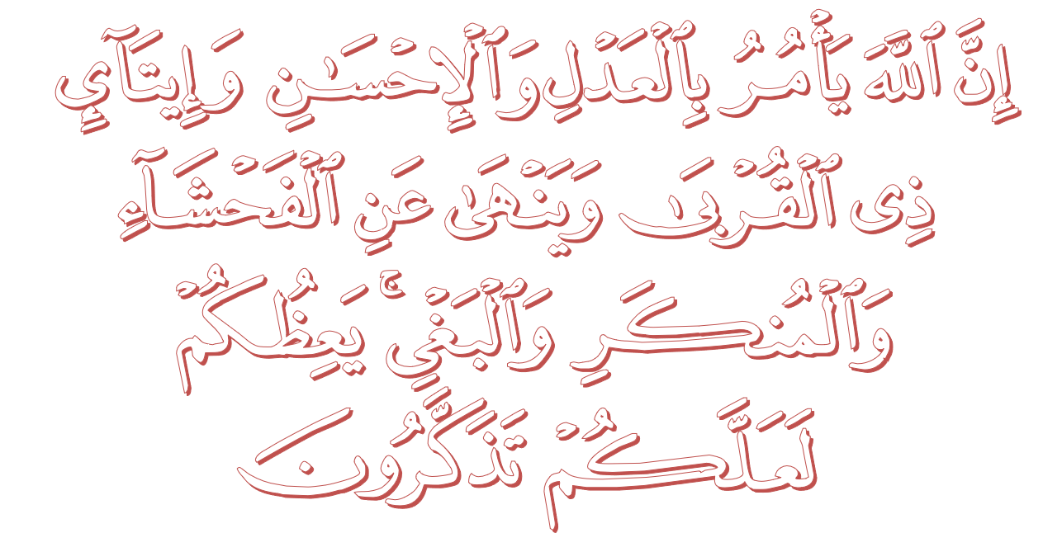
عِبَادَ اللهِ!

Slide 48
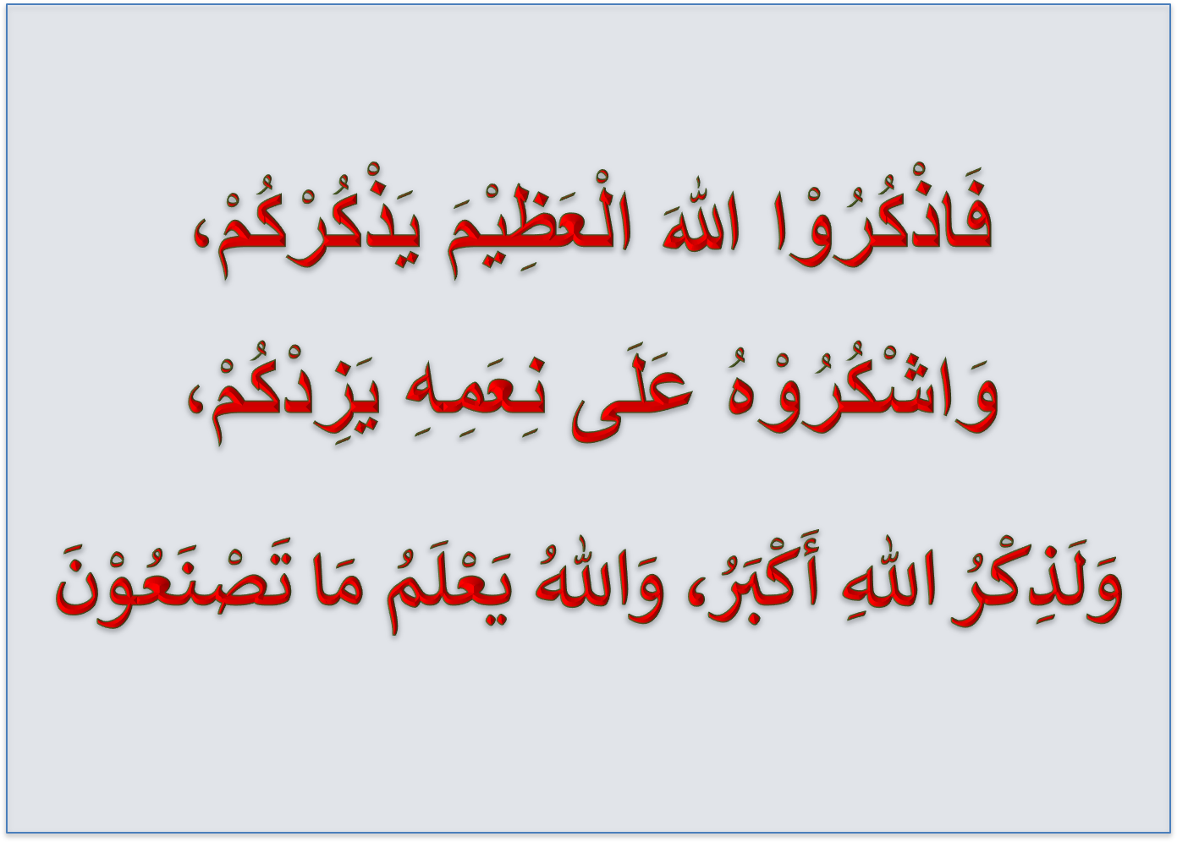

Slide 49
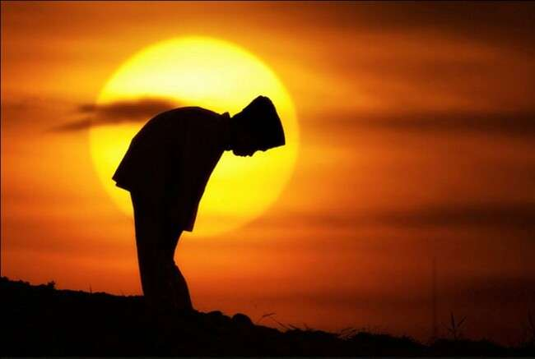
قُوْمُوْا إِلَى صَلاتِكُمْ،
يَرْحَمْكُمُ الله

